Slide 1
2024-2025 Nesne Yönelimli Programlama Dersi
Java Programlama Dili

Slide 2
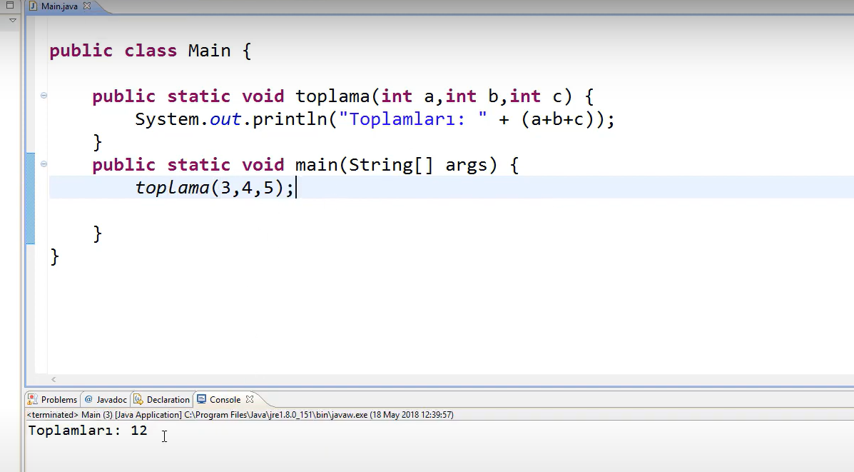
Method Overloading

Slide 3
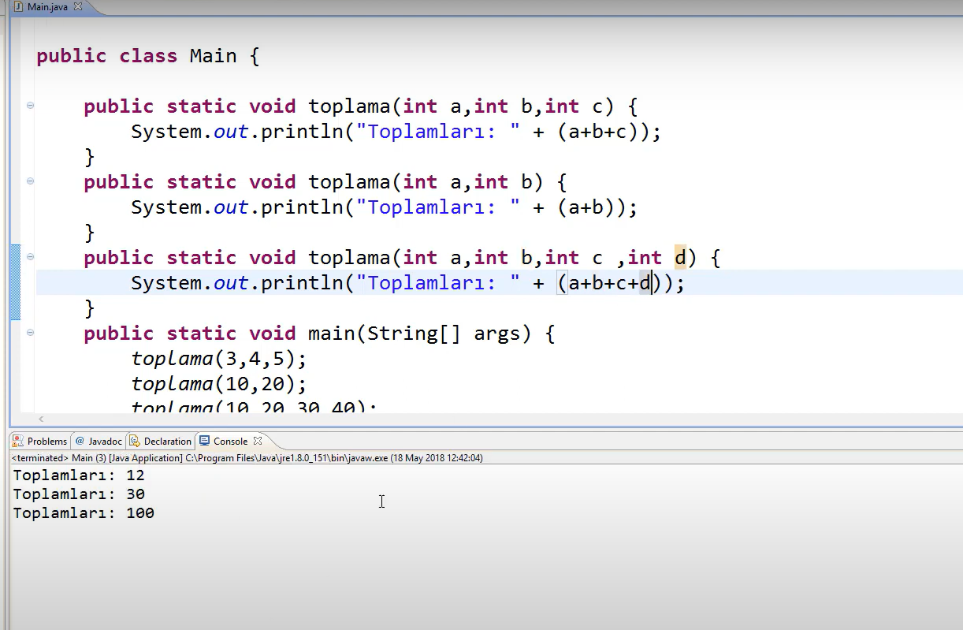
Method Overloading

Slide 4
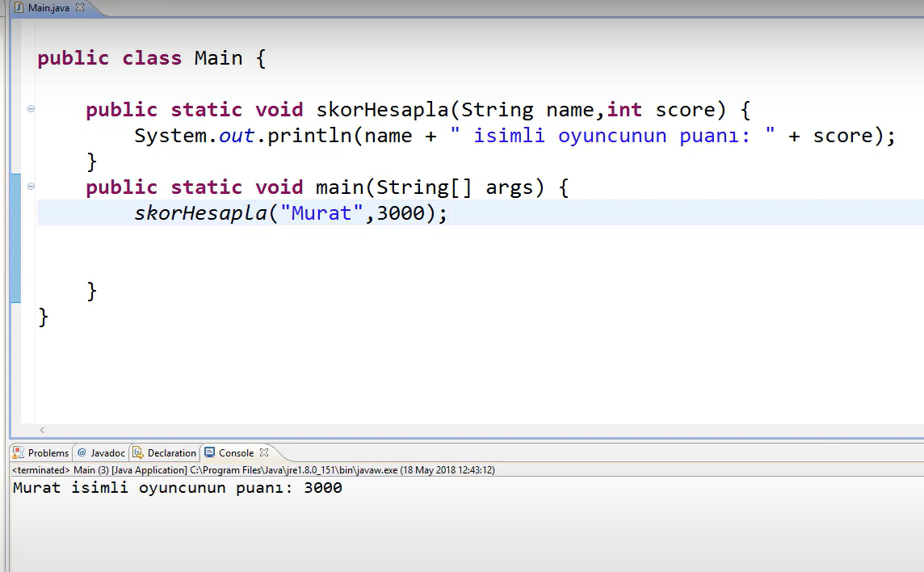
Method Overloading

Slide 5
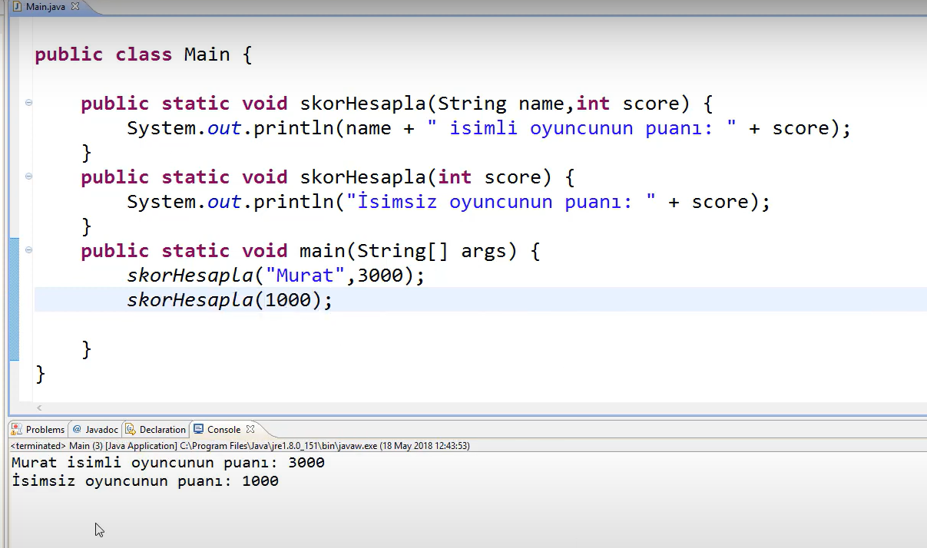
Method Overloading

Slide 6
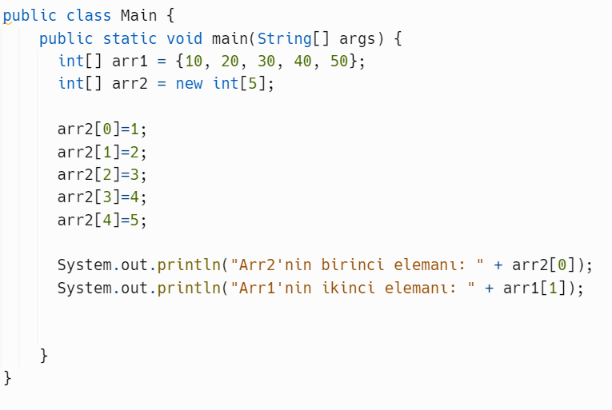

Array

Slide 7
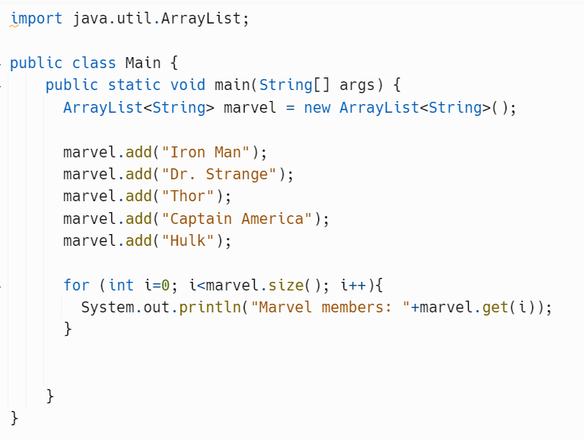
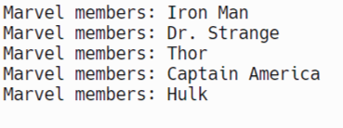
ArrayList

Slide 8
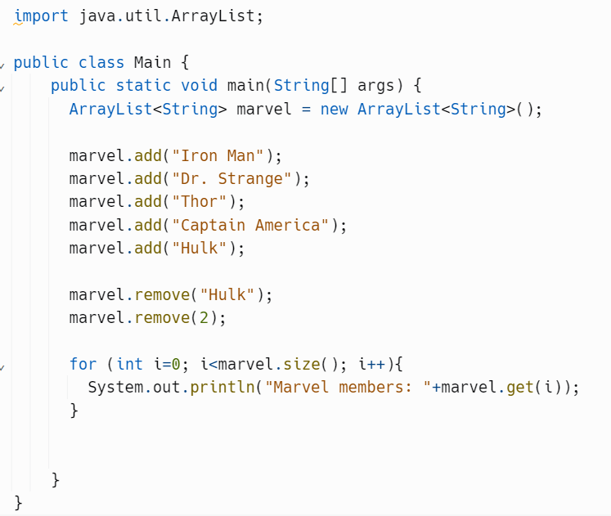

ArrayList

Slide 9
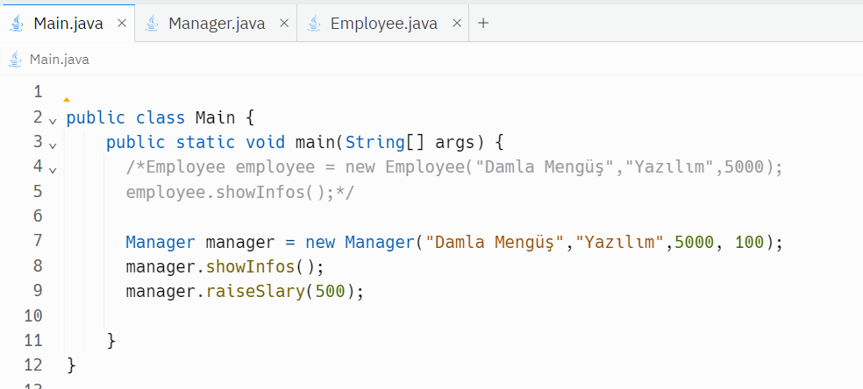
Inheritance (Kalıtım)

Slide 10
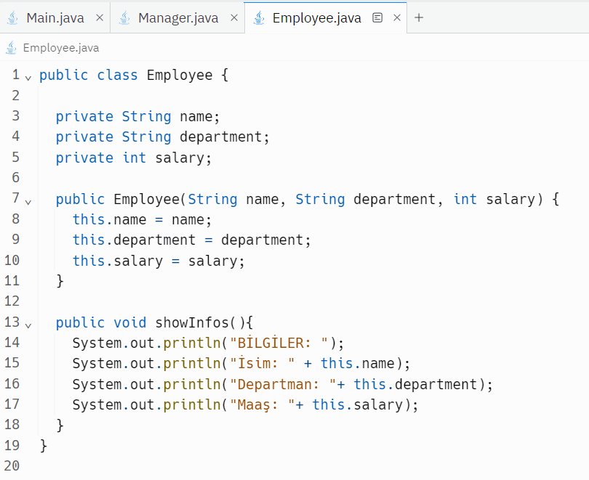
Inheritance (Kalıtım)

Slide 11
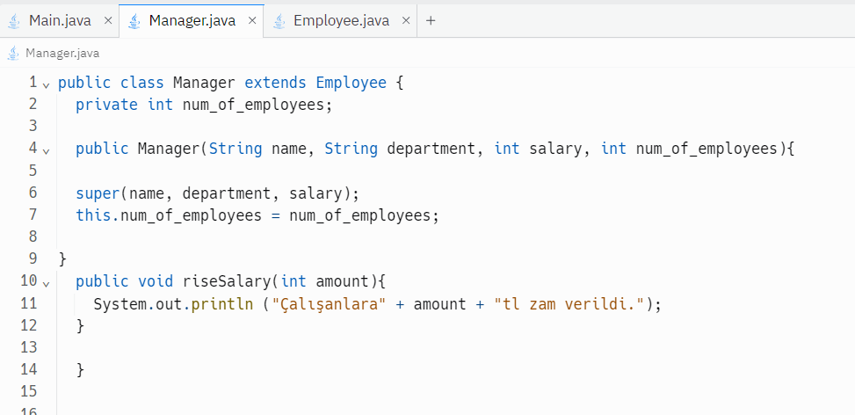
Inheritance (Kalıtım)

Slide 12
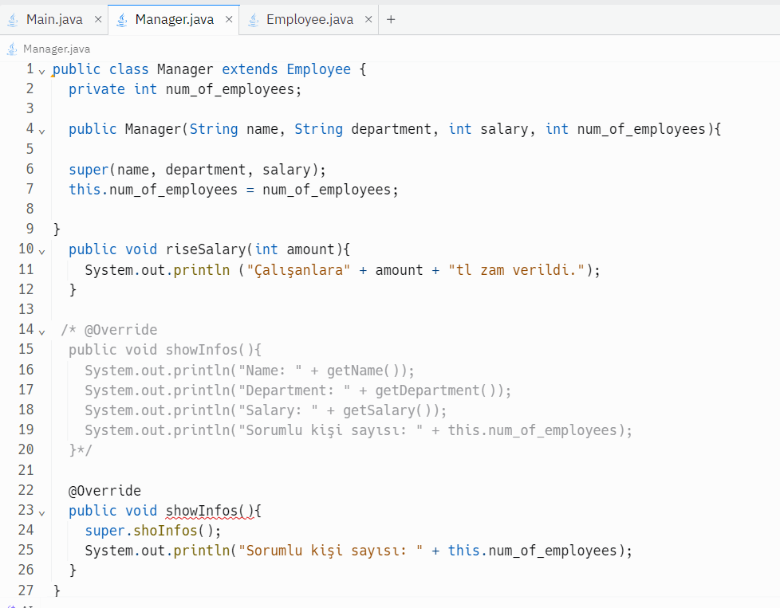
Override

